Slide 1


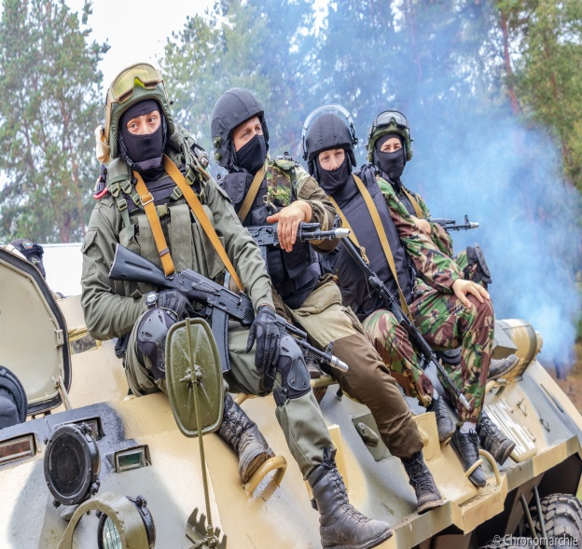
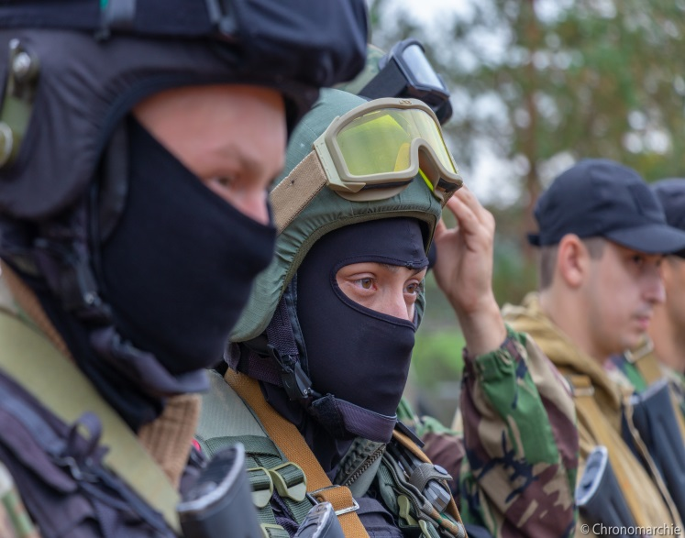
Управление Росгвардии по Калужской области приглашает выпускников на обучение в военные институты Росгвардии
1. Новосибирский военный институт ВНГ РФ:
- факультет «Правовое обеспечение национальной безопасности» (ЕГЭ: русский язык, история, обществознание)
- факультет «Перевод и переводоведение» (ЕГЭ: русский язык, иностранный язык (английский или немецкий)
2. Саратовский военный институт ВНГ РФ:
«Правовое обеспечение национальной безопасности (ЕГЭ: русский язык, история, обществознание)
3. Санкт-Петербургский военный институт ВНГ РФ
- факультет «Правовое обеспечение национальной безопасности (ЕГЭ: русский язык, история, обществознание)
- факультет «Психология служебной деятельности» (ЕГЭ: русский язык, математика (профильная), биология)
4. Пермский военный институт ВНГ РФ:
Технический, инженерный, факультет связи (ЕГЭ: русский язык, математика (профильная), физика).
Кинологический факультет (ЕГЭ: русский язык, математика (профильная), биология).
Тыловой факультет (ЕГЭ: русский язык, математика (профильная), обществознание).
ТРЕБОВАНИЯ:
- Граждане РФ мужского пола, возраст от 16 до 22 лет, годные по состоянию здоровья, уровню физической подготовленности и категории профессиональной пригодности.
По завершении обучения выпускникам выдается диплом государственного образца и присваивается первое офицерское звание «лейтенант».
Во время обучения курсантам выплачивается стипендия в размере от 20 000 рублей
Срок обучения – 5 лет.
По всем возникающим вопросам обращаться по адресу:
г. Калуга, ул. Веры Андриановой, д. 56А
Тел: 8 (4842) 70-20-46
8 (920)- 368-10-31
8 (910)- 591-85-40

